Slide 1
公民館利用団体向け説明会
施設予約システムの令和８年度
４月利用分からの変更内容について
令和７年12月17日（水）・19日（金）

Slide 2
目次
１施設予約システムで利用可能となる施設の拡充等について
①新たに利用可能となる施設について
②ホームグラウンド制について
③公共施設利用に当たっての注意事項
④施設随時予約の期限の変更について
２施設使用料の支払いについて
①キャッシュレス決済の導入について
②支払期限の変更について
③使用料の支払に関する注意事項
３団体登録について
４公民館からのお知らせ
1

Slide 3
施設予約システムで利用可能となる施設の拡充等について
2

Slide 4
１-①
新たに利用可能となる施設について
各地域地区センター・体育施設・学校施設が施設予約システムに加わります。
それに伴い、現在の登録（公民館利用団体、社会教育関係団体）で以下の施設の一般予約（２か月前の12日から先着順）が可能になります。
●施設予約システムで新たに予約が可能になる施設（全22施設）
・岩戸地域センター ・上和泉地域センター ・南部地域センター
・野川地域センター ・和泉多摩川地区センター ・根川地区センター
・谷戸橋地区センター ・市民総合体育館（令和８年９月末まで改修中）
・西和泉体育館 ・市民グランド ・多摩川緑地公園グランド
・元和泉市民運動ひろば ・狛江第一小学校 ・狛江第三小学校
・狛江第五小学校 ・狛江第六小学校 ・和泉小学校 ・緑野小学校
・狛江第一中学校 ・狛江第二中学校 ・狛江第三中学校 ・狛江第四中学校
3

Slide 5
１-①
新たに利用可能となる施設について
●各施設の問合せ先
・体育館・グランド・学校施設開放に関すること
社会教育課社会教育係：03-3430-1336（直通）
・地域・地区センターに関すること
地域活性課コミュニティ文化係：03-3430-1236(直通)
・公民館に関すること
西河原公民館：03-3480-3201
中央公民館：03-3488-4411
4

Slide 6
１-②ホームグラウンド制度について
●ホームグラウンド制度とは
最もよく利用する施設を１つホームグラウンドに設定することで、設定した施設の抽選に参加できるようになります。
公民館利用団体がホームグラウンドに設定できる施設は下記のとおりです。
・公民館（西河原公民館と中央公民館の２館の抽選に参加可能）
・各小中学校（選択した１校のみ抽選に参加可能）
社会教育関係団体は上述の11施設に加え以下の５施設もホームグラウンドに設定することができます。
・市民総合体育館 ・西和泉体育館 ・市民グランド
・多摩川緑地公園グランド ・元和泉市民運動ひろば
※公民館利用団体・社会教育関係団体は地域・地区センターをホームグラウンド
に設定することはできません。
5

Slide 7
１-③公共施設利用に当たっての注意事項
●公共施設利用に当たっての注意事項
・今回の団体登録更新・新規登録から、同一の活動実態を有する団体（活動内
容・会員等が一致している団体）は複数の公共施設利用団体（地域・地区セン
ター利用団体、社会教育関係団体、体育施設利用団体、公民館利用団体）への
登録はできません。
・１-②に挙げた施設以外をホームグラウンドにしたい場合、一度公民館の
登録を抹消し、新たに当該施設をホームグラウンドに設定できる団体に登
録をしなおす必要があります。
・１-②に挙げた施設の中でのホームグラウンドの変更は毎月１日～10日の
抽選期間を除く期間に１か月に１変更することができます。
6

Slide 8
１-④施設随時予約の期限の変更について
●施設随時予約システム上での予約期限を延長します
★予約期限 ★予約期限
★取消期限 ★取消期限
従来
使用日の４日前まで
令和８年２月以降
使用日当日の利用区分開始前まで
従来
使用日の４日前まで
令和８年２月以降
使用日の前日の午後５時まで
7

Slide 9
施設使用料の支払いについて
8

Slide 10
２-①キャッシュレス決済の導入について
●利用可能な決済方法
・クレジットカード（Visa・Mastercard・JCB・American Express・Diners Club）
・pay-easy（ペイジー） ※決済手数料が発生します。
・Paypay（ペイペイ） ※令和８年４月～（予定）
※現金払いは従来どおり可能です。
※窓口では現金払いのみの取扱となります。
●キャッシュレス決済の利用方法
令和８年２月12日以降、施設予約システムの「予約申込一覧」ページからお支払が可能になります。
※現金払いの方はシステムで支払の操作を行わないでください。
9

Slide 11
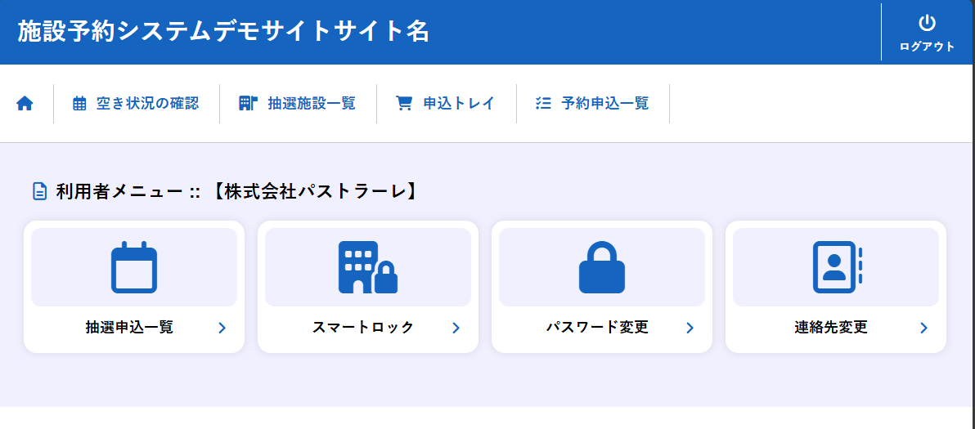
お支払いの手順
①システム内のマイページから「予約申込一覧」をクリック
※画面は開発中の画面のため、実際の表示とは異なる場合がございます。
10

Slide 12
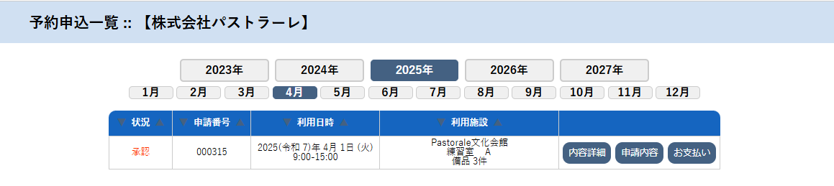
お支払いの手順
②支払いしたい明細のお支払いボタンをクリック）
※現金払い同様、同一申請番号の予約は一括でのお支払いとなります。
11

Slide 13
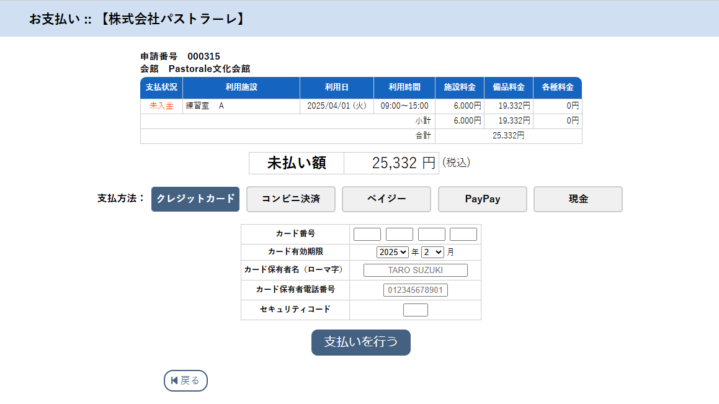
お支払いの手順
③支払方法を選択し、「支払いを行う」ボタンをクリック
必要事項を入力
※必ず部屋名・使用時間・金額を確認してください。
12

Slide 14
２-②支払期限の変更について
●抽選予約の支払期限
当選確定後２週間以内（抽選の申込をした月の25日）
●一般予約の支払期限
予約をした日から１週間以内
※ただし、使用日から１週間以内に予約した場合、利用区分の前までとなります。
★キャッシュレス決済の場合、その時間区分の開始後は支払ができなくなります。
（午後１の支払は11時59分まで支払可能）
注：抽選予約・一般予約共に支払期限を過ぎた予約は自動で取り消されます。
13

Slide 15
２-③使用料の支払いに関する注意事項
●使用料の還付・振替について
今後利用者の責・都合によらない理由（気象警報発令時・パンデミック等による臨時休館）以外による使用料の還付・振替はできなくなります。
●窓口での施設使用許可書の発行を終了します
キャッシュレス決済の開始に伴い、窓口での施設使用許可書の発行を終了します。
許可書が必要な方は、施設予約システムのマイページの「予約申込一覧」ページから印刷できます。
●まとめて申込（同じ申請番号で複数の申込）をした場合、引き続きまとめ
てお支払いいただく必要がありますのでご注意ください。
14

Slide 16
団体登録について
15

Slide 17
３団体登録について
●団体登録等の申請のオンライン化について
令和８年４月から団体登録・更新・変更・抹消のオンライン申請を受け付
けます。
申請フォーム等の詳細は令和８年１月上旬に教育委員会ホームページ等で公開予定です。
※当面の間従来どおり申請用紙での申請も受け付けますが、令和11年１月以降、上述の４種類の申請は全てオンライン化する予定です。
16

Slide 18
３団体登録について
●公民館利用団体の登録更新について
青少年団体・・・令和８年３月31日
一般団体・・・・令和８年５月31日
上述の登録期限を過ぎた予約が取れない状態になります。
更新の通知が届き次第お早めの更新手続きをおすすめします。
＜例＞１月末までに更新が完了していないと２月から始まる４月分の抽選に申込できません。
※社会教育関係団体は社会教育課から別途連絡があります。
公民館利用団体とは期限が異なりますのでご注意ください。
17

Slide 19
３団体登録について
●公民館利用団体の登録要件の変更について①
・団体登録に必要な人数が５人から３人に変更になります。
※構成員に同一住所者が複数いる場合は、同一住所者が何人いても人数要
件上１人分として扱いますのでご注意ください。
・団体につき１つメールアドレスの登録が必須になります。
登録したメールアドレスには抽選結果や予約完了など、施設予約システ
ムからの通知が届きます。
※登録したメールアドレスは施設予約システムのマイページからいつでも
変更が可能です。
18

Slide 20
３団体登録について
●公民館利用団体の登録要件の変更について②
・全会員の住民基本台帳の確認を行います。名簿の氏名・住所・生年月日に
誤りがないよう、ご注意ください。
・会員名簿の提出の際、電話番号の記載が不要となり、会員全員の生年月日
の記入が必要になります。
●登録期限の変更について
次回の更新から全ての公共施設利用団体の登録期限が３月末に統一されます。
次回の更新は令和11年１月頃にお知らせいたします。
●青少年団体の登録要件の変更について
・青少年団体は令和８年４月より、代表者を除く会員の８割以上を18歳以下
の者が占める団体が対象になります。
19

Slide 21
３団体登録について
●システムサポート会の実施
キャッシュレス決済の利用開始や、団体登録の更新に伴い、９月から11月にかけて実施していたシステムサポート会を１月以降にも実施します。
日程・会場の詳細は、各館への掲示、施設予約システムトップページの
お知らせ等への掲載を予定しております。
※１月は社会教育関係団体・体育施設利用団体・地域地区センター利用団体向けの団体登録・更新のサポートを優先して行います。
抽選や予約等の通常のシステムサポートをご希望の方は２月以降のご利用をご検討ください。
20

Slide 22
公民館からのお知らせ
21

Slide 23
４公民館からのお知らせ
●特別申請について
６か月前特別申請（西河原公民館多目的ホールのみ）、３か月前特別申請は共に市民に広く開かれたイベントを対象とした制度です。
団体内での練習や、会員以外の参加を想定しないイベント等、制度の趣旨にそぐわない利用目的の場合、申請は受け付けられませんので、通常の予約をご利用ください。
●施設・備品等の破損について
施設・備品等を破損してしまった場合、破損した時点で必ず窓口にご報告ください。
22

